Slide 1
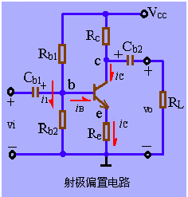
第四章 反馈放大电路
4.1 反馈的基本概念
一. 例——稳定工作点电路
T
I_{C}
V_{E}
V_{BE}
I_{C}
I_{B}
输入量：V_{i}、V_{BE}、i_{B}
输出量：V_{O}、V_{CE}、i_{C}
正向传输——信号从输入端到输出端的传输
反馈——将系统中输出回路的电量（电压或电流），以一定的方式送回到输入回路的过程。

Slide 2

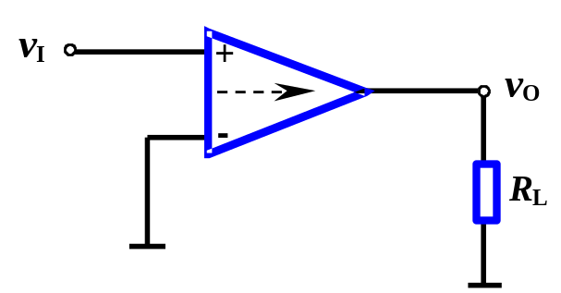
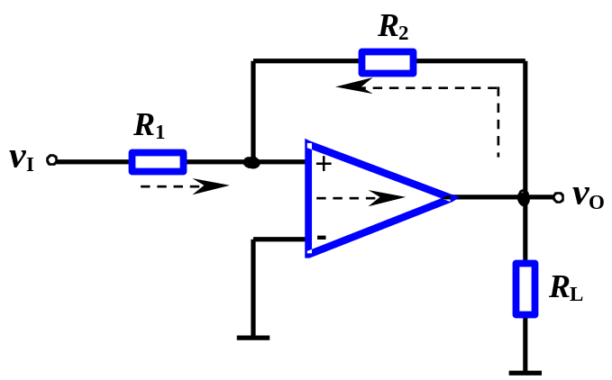
二. 几个基本概念
1. 正向传输与反向传输
反馈传输(通路)
（反馈网络）
正向传输——信号从输入端到输出端的传输
反向传输——信号从输出端到输入端的传输
信号的正向传输
信号的正向传输
电路中只有正向传输，没有反向传输，称为开环状态。
既有正向传输，又有反馈 称为闭环状态。

Slide 3
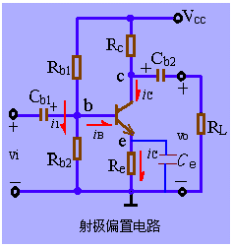
2.直流反馈与交流反馈
直流反馈——若电路将直流量反馈到输入回路，则称直流反馈。
电路中引入直流反馈的目的，一般是为了稳定静态工作点Q。
交流反馈——若电路将交流量反馈到输入回路，则称交流反馈。
交流反馈，影响电路的交流工作性能。
本图既有直流也有交流反馈
交流反馈
直流反馈

Slide 4
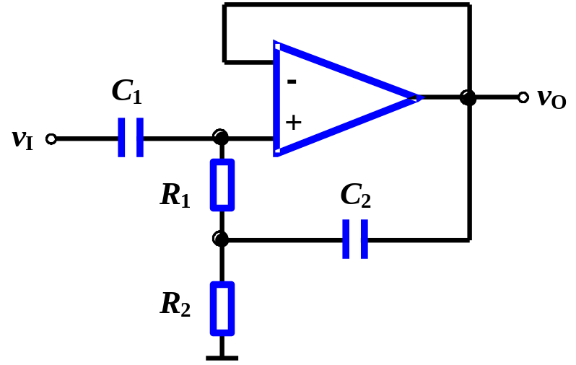
例：判断下图中有哪些反馈回路，是交流反馈还是直流反馈。
解：根据反馈到输入端的信号是交流，还是直流，或同时存在，来进行判别。
交、直流反馈
交流反馈

Slide 5
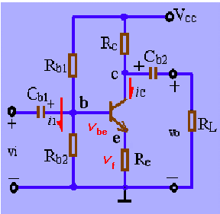
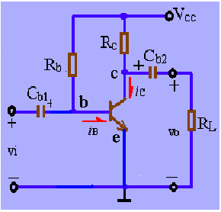
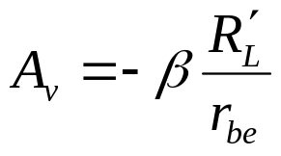
3.负反馈与正反馈
负反馈——输入量不变时，引入反馈后使净输入量减小，放大倍数减小。
正反馈——输入量不变时，引入反馈后使净输入量增加，放大倍数增加。
例：基本放大器，无反馈，Re=0，净输入量V_{be}=V_{i}，电压放大倍数为：
引入反馈后，净输入量V_{be} =V_{i}- V_{f} ，
电压放大倍数为：
A_{v}
β R_{L}
=-
r_{be} +（1+ β ）R_{e}
可见，净输入量减小，放大倍数减小，所以是负反馈。

Slide 6
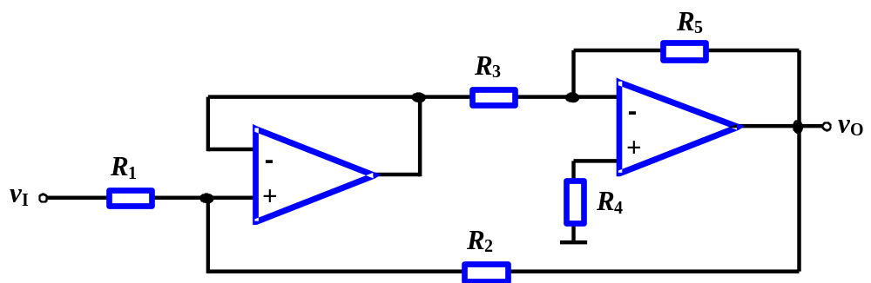
4.本级反馈与级间反馈
本级反馈——反馈只存在于某一级放大器中
级间反馈——反馈存在于两级以上的放大器中
例
反馈通路
本级反馈通路
级间反馈通路

Slide 7
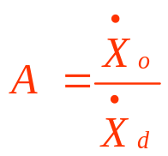


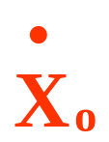

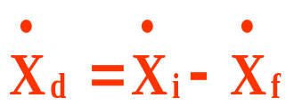
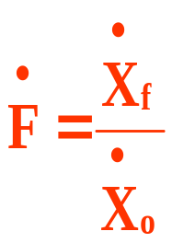
三. 负反馈放大电路的方框图
1.方框图：
放大：
A称为开环放大倍数
差值信号
输入信号
+
∑
基本放大电路A
输出信号
迭加：
–
反馈：
反馈网络
F
设X_{f}与X_{i}同相
反馈信号
负反馈放大器
F称为反馈系数
A_{F}=X_{o} / X_{i}
A_{F}称为闭环放大倍数

Slide 8
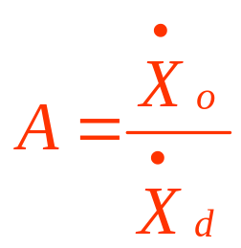


2. 负反馈放大器的一般关系
放大：
反馈：
迭加：
闭环放大倍数：
X_{o}
A_{F}=X_{o} / X_{i} =X_{o} / (X_{d}+ X_{f})= X_{o} / ( + X_{o}F)
=
A
1
A
=
1
1+AF
+F
A

Slide 9
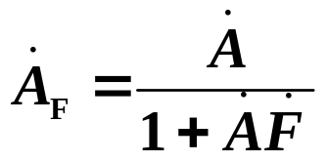
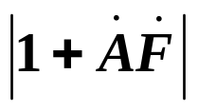
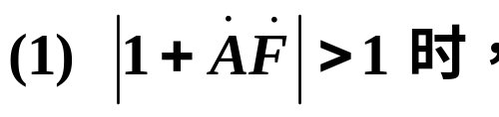
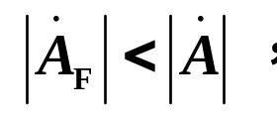
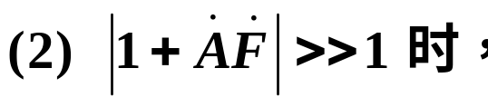
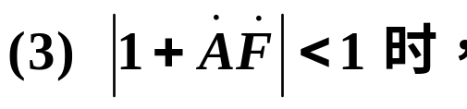
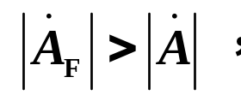
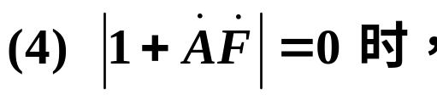
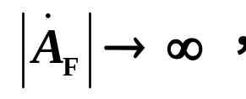
3. 关于反馈深度的讨论
称为反馈深度
一般负反馈
深度负反馈AF=1/F
正反馈
自激振荡

Slide 10
4.2 负反馈放大器的四种类型
负反馈类型有四种组态:
电压串联负反馈
电压并联负反馈
电流串联负反馈
电流并联负反馈

Slide 11
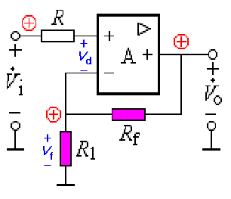
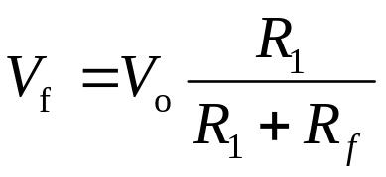
一. 电压串联负反馈
因为反馈电压：
反馈量与输出电压成比例，
所以是电压反馈。
从输入端看，有：
v_{d} = v_{i} -v_{F}
故为串联负反馈。
用“瞬时极性法”判断反馈极性：
假设某一瞬时，在放大电路的输入端加入一个正极性的输入信号，按信号传输方向依次判断相关点的瞬时极性，直至判断出反馈信号的瞬时极性。如果反馈信号的瞬时极性使净输入减小，则为负反馈；反之为正反馈。
根据瞬时极性判断是负反馈，所以该电路为电压串联负反馈

Slide 12
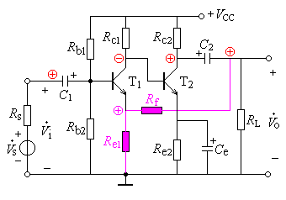
分立电路电压串联负反馈
电压负反馈的特性——稳定输出电压
稳定过程：
R_{L}↓
v_{O}↓
v_{F}↓
v_{d}(v_{be}) ↑
v_{O}↑
负载变化时，输出电压稳定——输出电阻↓

Slide 13
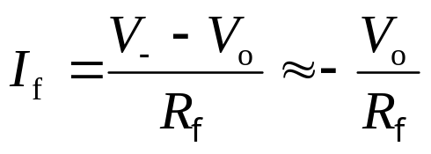
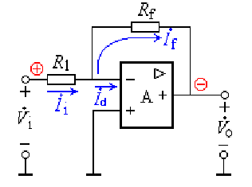
二.电压并联负反馈
因为反馈电流：
反馈量与输出电压成比例，
所以是电压反馈。
从输入端看有：
i_{d} = i_{i} -i_{F}
故为并联负反馈。
根据瞬时极性判断是负反馈，所以该电路为电压串联负反馈

Slide 14

分立电路电压并联负反馈
因为反馈电流：
+U_{CC}
R_{C}
C₂
R_{f}
反馈量与输出电压成比例，
所以是电压反馈。
C₁
i_{f}
在输入端有
i_{d} = i_{i} -i_{F}
i_{b}
u_{o}
u_{i}
i_{i}
故为并联负反馈。
根据瞬时极性判断是负反馈，所以该电路为电压串联负反馈

Slide 15
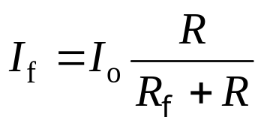
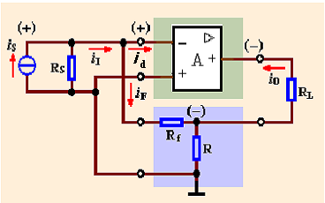
三.电流并联负反馈
因为反馈电流：
反馈量与输出电流成比例，
所以是电流反馈。
又因为在输入端有:
i_{d} = i_{I} -i_{F}
故为并联负反馈。
根据瞬时极性判断是负反馈，所以该电路为电流并联负反馈

Slide 16
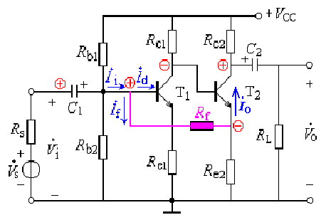
分立电路组成的电流并联负反馈
引入电流负反馈的目的——稳定输出电流
稳定过程：
R_{L} ↑
i_{O}↓
i_{F}↓
i_{d} ↑
i_{O}↑
负载变化时，输出电流稳定——输出电阻↑

Slide 17
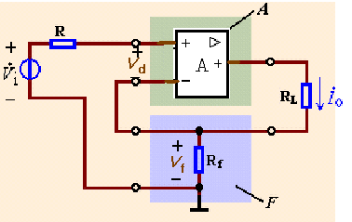
四.电流串联负反馈
因为反馈电压：U_{f}=i_{o}R_{f}
反馈量与输出电流成比例，
所以是电流反馈。
又因为在输入端有
v_{d} = v_{i} -v_{F}
故为串联负反馈。
根据瞬时极性判断是负反馈，所以该电路为电流串联负反馈

Slide 18
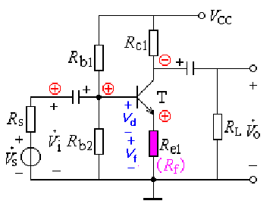
分立电路组成的电流串联负反馈
引入电流负反馈的目的——稳定输出电流
稳定过程：
R_{L}↓
I_{O} ↑
v_{F} ↑
v_{d} ↓
I_{O} ↓
负载变化时，输出电流稳定——输出电阻↑

Slide 19
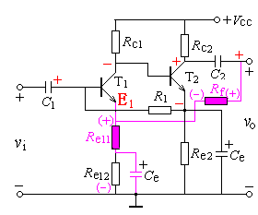
五.反馈类型及判别方法总结
1.直流反馈与交流反馈——注意电容的“隔直通交”作用
例题1:试判断下图电路中有哪些反馈支路，各是直流反馈还是交流反馈？

Slide 20
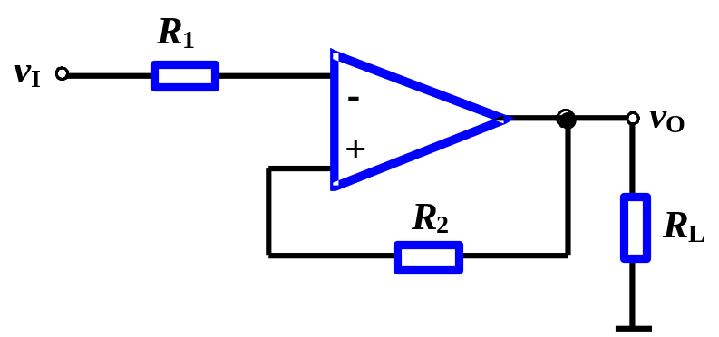
2.反馈极性：正反馈与负反馈
判定方法——“瞬时极性法”
对于串联反馈：输入量与反馈量作用在不同的两点上，若瞬时极性相同为负反馈，瞬时极性相反为正反馈。
对于并联反馈：输入量与反馈量作用在同一点上，若反馈元件两端瞬时极性相反为负反馈，瞬时极性相同为正反馈。
例题2:试判断下列电路中反馈支路的反馈极性。

Slide 21
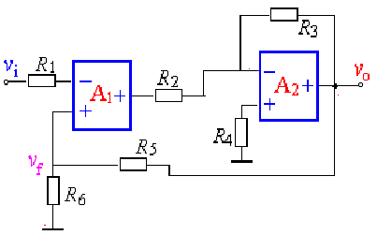
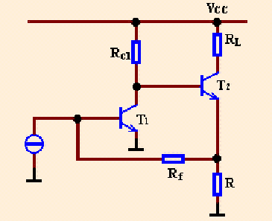

Slide 22
3. 取样方式——电压反馈与电流反馈
电压反馈：反馈信号的大小与输出电压成比 例。
电流反馈：反馈信号的大小与输出电流成比 例。
判断方法——输出短路法：
假设输出端交流短路（R_{L}=0），即U_{O}=0，若反馈信号消失了，则为电压反馈；若反馈信号仍然存在，则为电流反馈。

Slide 23
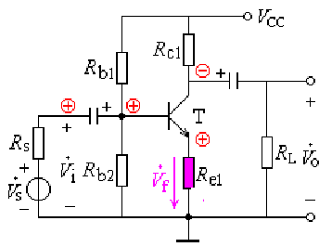
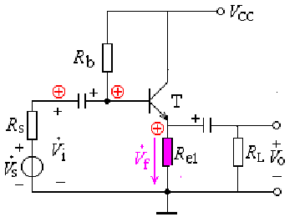
例题3:试判断下列电路中引入的反馈是电压反馈还是电流反馈。

Slide 24
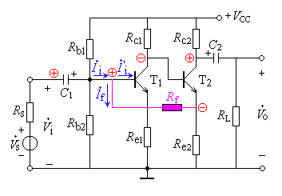

Slide 25

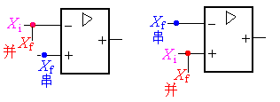
4.比较方式——串联反馈和并联反馈
此时反馈信号与输入信号
是电压相加减的关系。
串联反馈：反馈信号与输入信号加在放大电路输入回路的两个电极。有：
v_{d} = v_{i} -v_{F}
并联反馈：反馈信号与输入信号加在放大电路输入回路的同一个电极。有：
此时反馈信号与输入信号是电流相加减的关系。
i_{d} = i_{I} -i_{F}
对于三极管来说，反馈信号与输入信号同时加在三极管的基极或发射极，则为并联反馈；一个加在基极一个加在发射极则为串联反馈。
对于运算放大器来说，反馈信号与输入信号同时加在同相输入端或反相输入端，则为并联反馈；一个加在同相输入端一个加在反相输入端则为串联反馈。

Slide 26
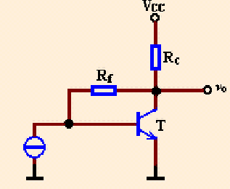
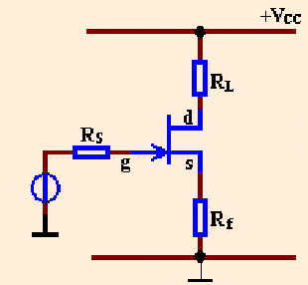
例题4:试判断下列电路中引入的反馈是串联反馈还是并联反馈。

Slide 28
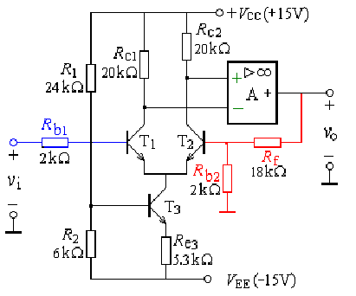
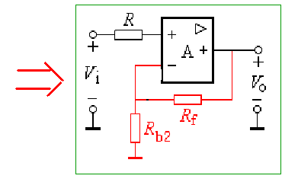
例题5:试判断下列电路中的反馈组态。
（a）：
解:电压串联负反馈。

Slide 29
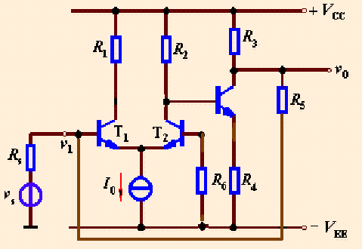
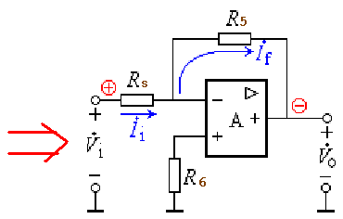
（b）：
解:电压并联负反馈。

Slide 30
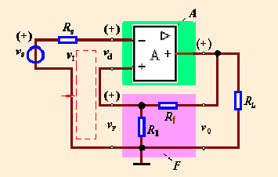
5. 信号源对反馈效果的影响
（1）串联反馈
v_{d} = v_{I} -v_{F}
要想反馈效果明显，就要求v_{F}变化能有效引起v_{d}的变化。
所以v_{I}应为恒压源，即信号源内阻R_{S}越小越好。

Slide 31
（2）并联反馈
i_{d} = i_{I} -i_{F}
要想反馈效果明显，就要求i_{F}变化能有效引起i_{d}的变化。
所以i_{I}应为恒流源，即信号源内阻R_{S}越大越好。

Slide 32
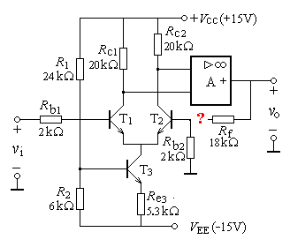
例题: 回答下列问题。
1.若要实现串联电压反馈, R_{f} 应接向何处?
2.要实现串联电压负反馈,运放的输入端极性如何确定？

Slide 33
4.3 负反馈对放大电路性能的影响
在放大器中引入负反馈
降低了放大倍数
使放大器的性能得以改善：
提高增益的稳定性
减少非线性失真
扩展频带
改变输入电阻和输出电阻

Slide 34
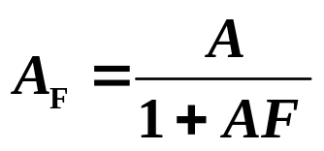



一. 提高放大倍数的稳定性
闭环时
只考虑幅值有
则
即闭环增益相对变化量比开环减小了1+AF倍
另一方面:
在深度负反馈条件下
即闭环增益只取决于反馈网络。当反馈网络由稳定的线性元件组成时，闭环增益将有很高的稳定性。

Slide 35
2. 改善放大器的非线性失真
加反馈前
失真
u_{i}
A
u_{o}
加反馈后
u_{d}
改善
u_{i}
+
u_{o}
∑
A
u_{o}
–
u_{f}
F

Slide 36

3. 扩展放大器的通频带
放大电路加入负反馈后，增益下降，但通频带却加宽了。
无反馈时放大器的通频带： f_{bw}= f _{H}－f_{L}≈ f _{H}
有反馈时放大器的通频带： f_{bwf}= f _{Hf}－f_{Lf}≈ f _{Hf}
可以证明：f_{bwf} = (1+AF) f_{bw}
放大器的一个重要特性：增益与通频带之积为常数。
即： A_{mf}× f_{bwf}= A_{m}× f_{bw}

Slide 37










4. 负反馈对输入电阻的影响
(1) 串联负反馈使输入电阻增加
无反馈时：
有反馈时：

Slide 38








(2)并联负反馈使输入电阻减小
无反馈时：
有反馈时：

Slide 39

5. 负反馈对输出电阻的影响
(1) 电压负反馈使输出电阻减小
电压负反馈→稳定输出电压（当负载变化时）→恒压源→输出电阻小。
(2) 电流负反馈使输出电阻提高
电流负反馈→稳定输出电流（当负载变化时）→恒流源→输出电阻大。

Slide 40
为改善性能引入负反馈的一般原则
要稳定直流量——
引直流负反馈
要稳定交流量——
引交流负反馈
要稳定输出电压——
引电压负反馈
要稳定输出电流——
引电流负反馈
要增大输入电阻——
引串联负反馈
要减小输入电阻——
引并联负反馈

Slide 41


4.4 负反馈放大电路的计算
本节重点讨论深度负反馈条件下的近似计算
一. 估算电压增益
1. 估算的依据
深度负反馈：
方法一：
由
得
即，深度负反馈条件下，闭环增益只与反馈系数有关

Slide 42




方法二：
根据
将
代入上式
得
即：输入量近似等于反馈量
净输入量近似等于零
由此可得深度负反馈条件下，基本放大电路“虚短”、“虚断”的概念

Slide 43




“虚短”与“虚断”
深度负反馈条件下：X_{d}=X_{i}-X_{f}≈0
(1)“虚短”——V_{d}≈0
V₊=V₋（运放电路）
V_{e}=V_{b}（三极管电路）
(2)“虚断”——I_{d}≈0
i_{i+}=i_{i-}=0 （运放电路）
i_{b}=0（三极管电路）

Slide 44






（1） 电压串联负反馈
2. 举例
例1.分立电路电压串联负反馈
解：用方法一。
求反馈系数：
求闭环电压放大倍数：

Slide 45





例2.运放组成的电压串联负反馈电路
解：用方法二。
利用虚短和虚断的概念得知
则
=
闭环电压增益

Slide 46







（2 ）电流并联负反馈放大器
例1.分立电路电流并联负反馈
解：用方法一。
反馈系数为
闭环增益
闭环电压增益

Slide 47





例2. 运放组成的电流并联负反馈放大器
解：用方法二。
利用虚短和虚断可知
V_{i}=I_{i} R₁ I_{i}=I_{f}
闭环电压增益：A_{usf}=V_{O}/V_{i}

Slide 48




（3）电压并联负反馈
例1.分立电路电压并联负反馈
解：用方法一。
+V_{CC}
R_{C}
C₂
R_{f}
反馈系数为
R_{S}
C₁
i_{f}
i_{b}
R_{L}
u_{o}
u_{S}
i_{i}
闭环增益
闭环电压增益

Slide 49


例2.运放组成的电压并联负反馈
利用虚短和虚断可知
V₊=V₋=0
I_{i}=I_{f}
V_{i}/R₁=-V_{O}/R_{f}
得：A_{uf}=V_{O}/V_{i}

Slide 50





（4）电流串联负反馈
例1. 分立元件组成的电流串联负反馈
解：用方法一。
U_{f}=-I_{O}R_{e1}
反馈系数为
闭环增益
闭环电压增益
由第二章知，该电路闭环电压增益:

Slide 51




例2.运放组成的电流串联负反馈
解：用方法二。
利用虚短和虚断可知
闭环电压增益:

